Slide 1







Đố vui
Ông là ai
Xác định nhân vật

Slide 2



Luật chơi
Cô có 1 đoạn nhạc, các em lắng nghe sau đó đoán xem bài hát nhắc đến nhân vật nào?
Trong khi nhạc chạy, các em đoán liên tục cho đến khi có người đoán đúng (giơ tay)
Ai trả lời đúng nhanh nhất sẽ nhận được quá
Bắt đầu chơi

Slide 3

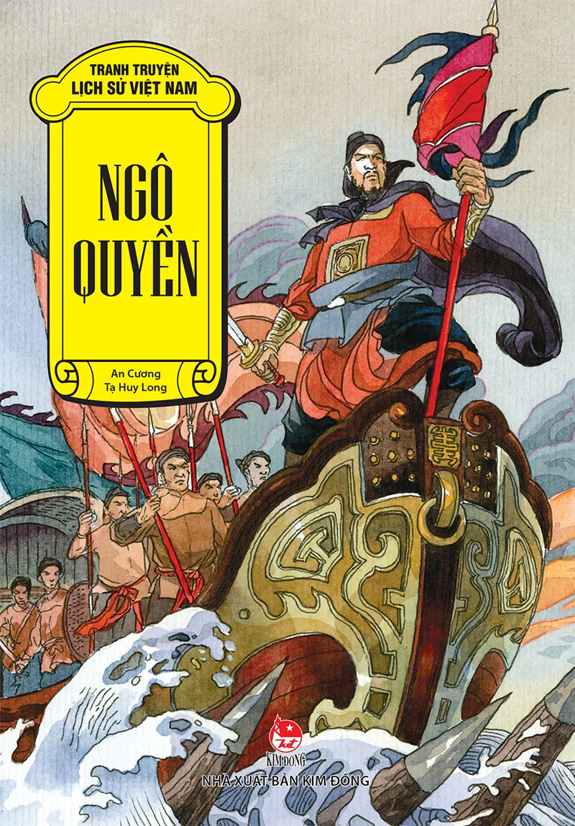






ÔNG LÀ AI?
Ngô Quyền

Slide 4
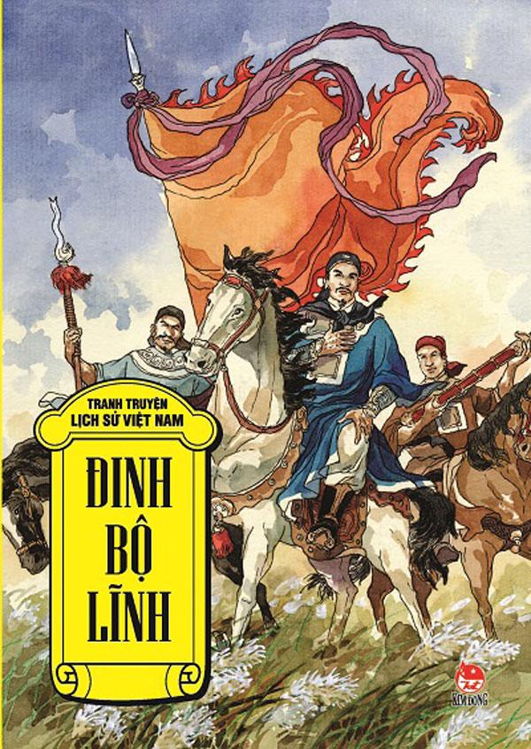







ÔNG LÀ AI?
Đinh Bộ Lĩnh

Slide 5

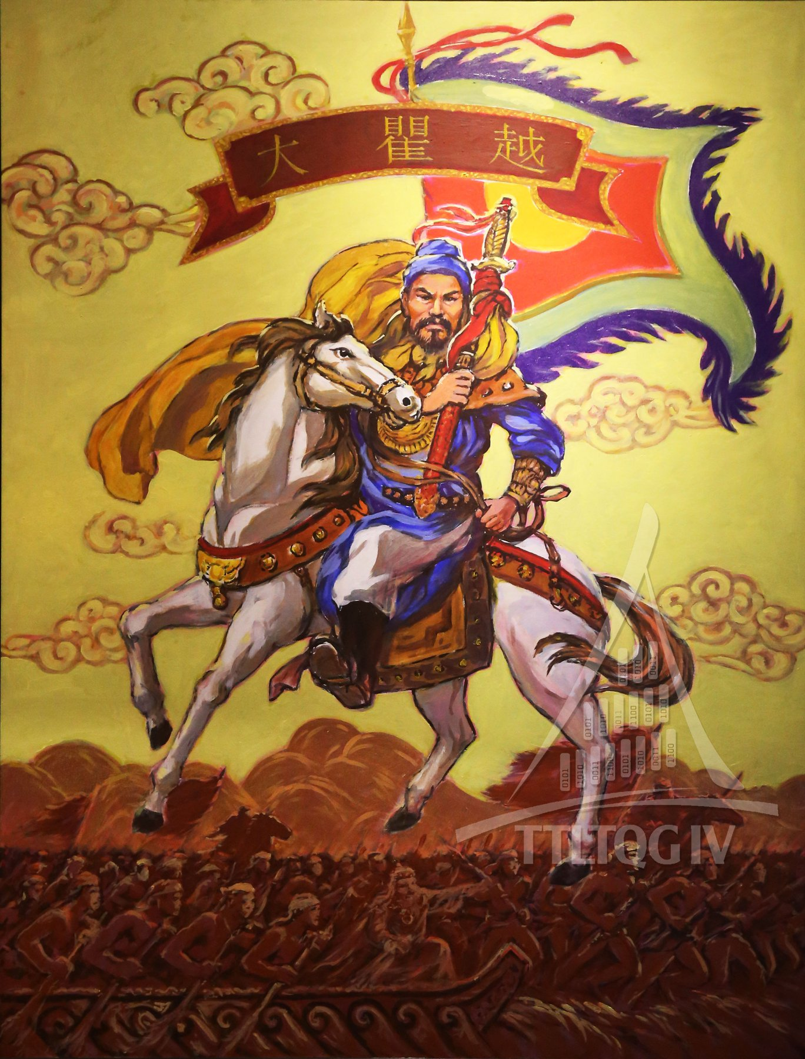


ÔNG LÀ AI?
Lê Hoàn

Slide 6



ÔNG LÀ AI?
A. Ông được tôn là Vạn Thắng Vương
B. Ông là người động Hoa Lư - Ninh Bình
C. Ông là người dẹp được loạn 12 sứ quân
Ngô Quyền
Đinh Bộ Lĩnh

Slide 7

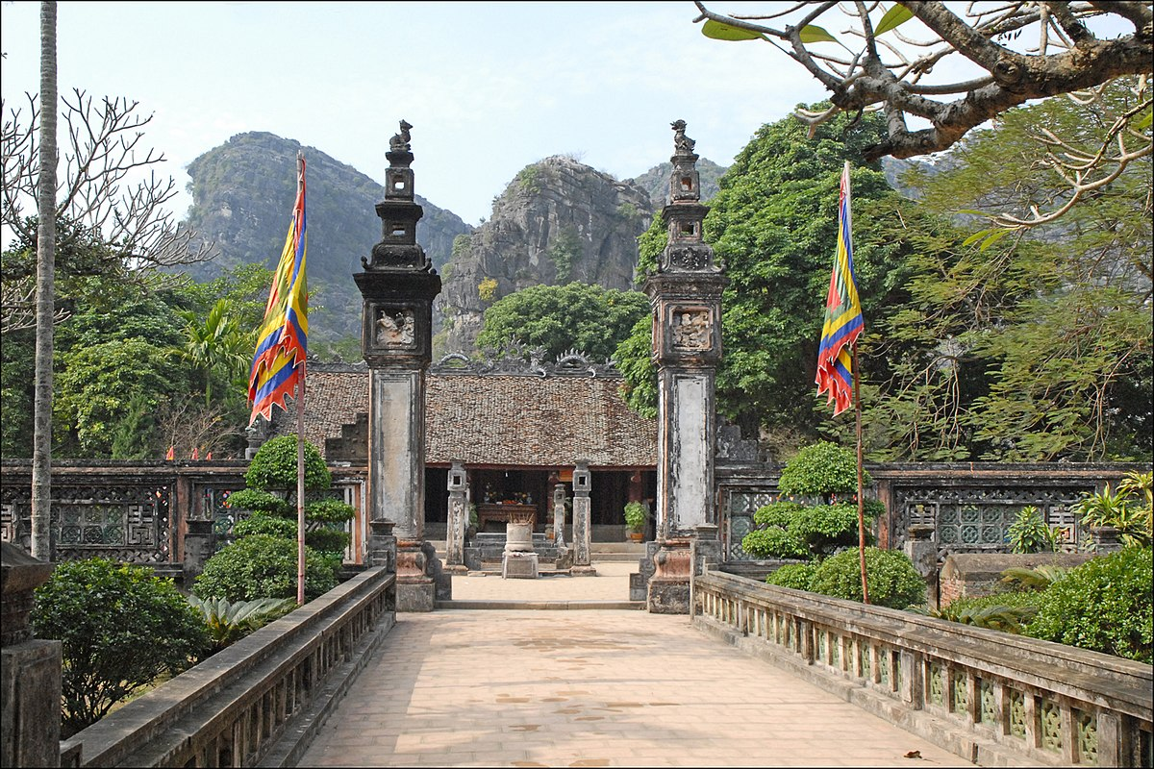
Hãy chia sẻ những thông tin mà em biết về ông?
Cha ông là thứ sử Hoan Châu - Đinh Công Trứ
Thủa bé chăn trâu, lấy cờ lau tập trận
Đền thờ của ông đặt tại Hoa Lư- Ninh Bình nằm trong quần thể di sản thế giới Tràng An

Slide 8
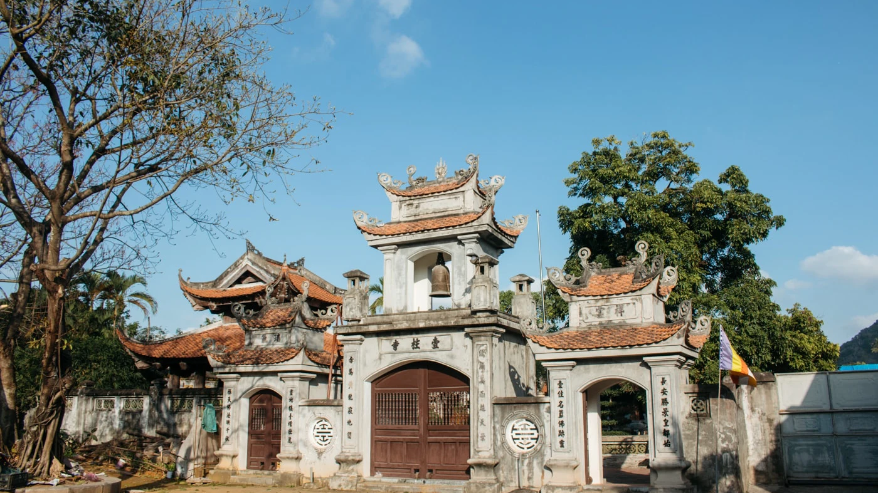

BÀI 10 ĐẠI CỒ VIỆT THỜI ĐINH VÀ TIỀN LÊ
Giáo viên: Lớp

Slide 9

Mục tiêu bài học
Giới thiệu được những nét chính về tổ chức chính quyền thời Đinh - Tiền Lê
Mô tả được cuộc khánh chiến chống Tống của Lê Hoàn năm 981
Nhận biết được đời sống xã hội, văn hóa thời Đinh - Tiền Lê

Slide 10
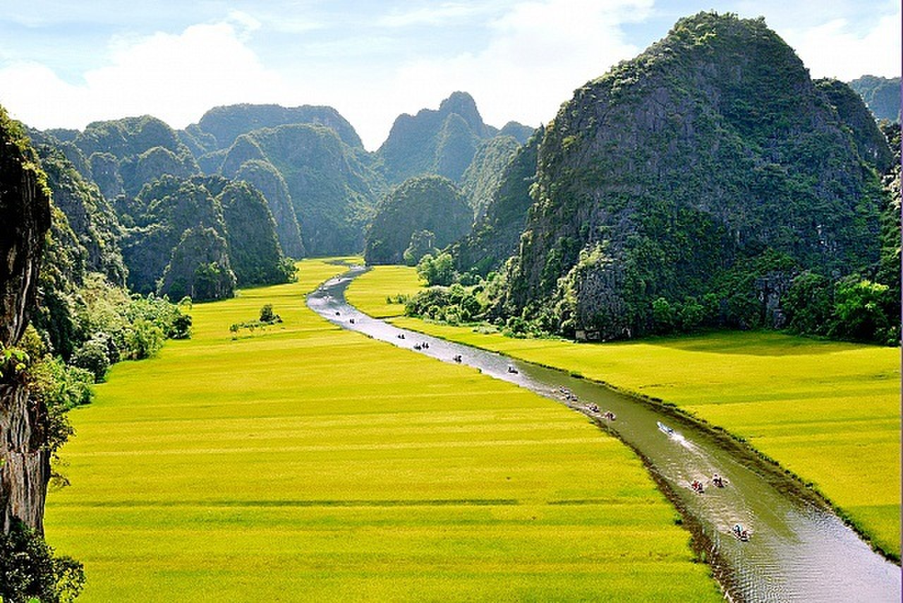


Tiến trình bài học
Công cuộc xây dựng chính quyền và bảo vệ đất nước
Đời sống xã hội và văn hóa thời Đinh - Tiền Lê

Slide 11


Bước 1: Đọc SGK tr48 phần chính quyền thời Đinh và gạch chân các việc làm của nhà Đinh
2 phút
Bước 2: trò chơi ghế nóng 3 phút
Hai học sinh ngồi trên ghế nóng
những học sinh khác mô tả từ trên TV / bảng
Bạn không thể nói từ trên TV / bảng

Slide 12

HOÀNG ĐẾ
ĐẠI CỒ VIỆT
HOA LƯ
BAN VĂN
BAN VÕ
ĐÚC TIỀN
ĐẠO

Slide 13




1. Công cuộc xây dựng chính quyền và bảo vệ đất nước thời Đinh - Tiền Lê
a) Chính quyền thời Đinh
Sau khi thống nhất đất nước, Đinh Bộ Lĩnh lên ngôi hoàng đế, đặt tên nước là Đại Cồ Việt đóng đô ở Hoa Lư
Tổ chức chính quyền được xây dựng từ trung ương đến địa phương.
Nhà vua còn cho đúc tiền, xử phạt những người có tội và sai sứ sang giao hảo với nhà Tống
--> Khẳng định vị thế độc lập của nước Đại Cồ Việt

Slide 14

Thử tài hiểu biết
Đinh Bộ Lĩnh xưng hoàng đế nhằm khẳng định người Việt có giang sơn, bờ cõi riêng. Đại Cồ Việt độc lập và ngang hàng với Trung Quốc chứ không phải là nước phụ thuộc.
1. Ghép thuật ngữ với nội dung chính xác của nó.
Hoàng đế
Tước hiệu của vua nước nhỏ
Vương
Tước hiệu của vua lớn nước mạnh

Slide 15
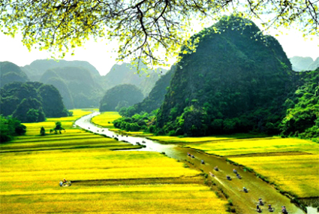
Thử tài hiểu biết
2. Vì sao Đinh Bộ Lĩnh chọn Hoa Lư là nơi đóng đô?
Hoa Lư là quê hương của ông
Nơi đây nhiều đồi núi, tạo được thế phòng thủ trước kẻ thù xâm lược

Slide 16
1. Công cuộc xây dựng chính quyền và bảo vệ đất nước thời Đinh - Tiền Lê
b) Cuộc kháng chiến chống Tống (năm 981)
Sau khi thống nhất đất nước, Đinh Bộ Lĩnh lên ngôi hoàng đế, đặt tên nước là Đại Cồ Việt đóng đô ở Hoa Lư
Tổ chức chính quyền được xây dựng từ trung ương đến địa phương.
Nhà vua còn cho đúc tiền, xử phạt những người có tội và sai sứ sang giao hảo với nhà Tống
--> Khẳng định vị thế độc lập của nước Đại Cồ Việt

Slide 17
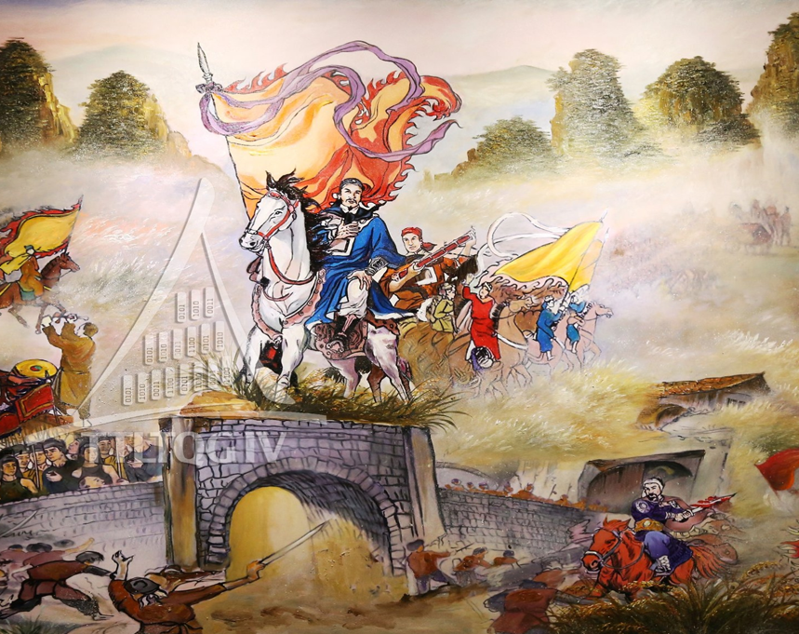
Theo sách NGỰ CHẾ VIỆT SỬ TỔNG VỊNH, “Đế muốn lấy uy quyền của mình để chế ngự thiên hạ, bảo đặt cái vạc lớn ở giữa sân rồng và nuôi mãnh hổ ở trong cũi gỗ lớn. Đế hạ lệnh nói: Ai mà trái phép luật nhà nước thì sẽ bị bỏ vào vạc nấu, hay bỏ vào cũi cho cọp ăn thịt, cho nên các tội nhân đều khiếp sợ, không ai dám tái phạm nữa. Đinh Tiên Hoàng sắp đặt phẩm trật và giai cấp cho các quan văn, võ trong triều đình và các tăng đạo trong nước, định mười đạo quân, chế áo mão các quan văn, võ, và phong Lê Hoàn làm tướng chỉ huy mười đạo quân.

Slide 18
GHI NHỚ CUỘC KHÁNG CHIẾN CHỐNG TỐNG (NĂM 981) THEO CÔNG THỨC 5W1H
Why: Vì sao Lê Hoàn được các tướng lĩnh suy tôn làm vua?
When: Cuộc kháng chiến diễn ra khi nào?
Who: Ai chỉ huy quân Tống vào xâm lược nước ta?
aaaaa
aaaaaaaaaaaaaaaaaaaaaaaaaaaaaaaaaaa
Năm 981
Hầu Nhân Bảo
- Ông có tài mưu lược
- Được triều đình tín nhiệm
Where: Những chiến thắng ác liệt diễn ra ở đâu?
- Nhà Tống âm mưu xâm lược ước ta
Lục Đầu Giang, Bạch Đằng, Tây Kết
What: Những nguyên nhân dẫn đến thắng lợi là gì?
How: Cuộc kháng chiến chống Tống thời Tiền Lê có ý nghĩa như thế nào?
-Do tinh thần yêu nước
-Nhờ tài mưu lược của Lê Hoàn
-Do nhà Đinh sẵn sàng vì lợi ích dân tộc mà hi sinh lợi ích dòng họ.
-Bảo vệ vững chắc nền độc lập dân tộc
-Chứng tỏ bước phát triển mới của quốc gia Đại Cồ Việt

Slide 19
b) Cuộc kháng chiến chống Tống (năm 981)
Hoàn cảnh
- Trong nước: Năm 979, Đinh Tiên Hoàng mất, vua mới còn nhỏ
- Bên ngoài: Nhà Tống âm mưu xâm lược
- Lê Hoàn được suy tôn làm vua
Diễn biến
- Đầu năm 981, quân Tống tiến đánh Đại Cồ Việt
- Lê Hoàn lãnh đạo kháng chiến, nhiều trận chiến ác liệt đã diễn ra khiến quân Tống tổn thất nặng nề
Kết quả
Quân Tống đại bại, buộc rút quân về nước
Ý nghĩa
- Bảo vệ vững chắc nền độc lập dân tộc
- Chứng tỏ bước phát triển mới của quốc gia Đại Cồ Việt

Slide 20

c) Chính quyền thời Tiền Lê
Thử tài trí nhớ
Đọc sgk tr49 - tr50 để hoàn thiện phiếu học tập về Chính quyền thời Tiền Lê

Slide 21
Chọn các từ đã cho sẵn để điền vào chỗ trống: 2 phút
đại sư
Nhà Tiền Lê thành lập
- Năm 980 Lê Hoàn lên ngôi vua, đổi niên hiệu là ...
Thiên Phúc
Thiên Phúc
Chính quyền trung ương
- Do vua đứng đầu, giúp vua là ................và ...
- Dưới vua là ................., ...
- Con vua được phong ........... và trấn giữ các vùng hiểm yếu.
quan văn
thái sư
đại sư
quan võ
quan văn
quan võ
vương
vương
Chính quyền địa phương
- Cả nước chia thành 10 ...
- Đến năm 1002, đổi thành lộ, phủ, châu, giáp; đơn vị cấp cơ sở là ...
đạo
đạo
xã
thái sư
xã
Quân đội gồm 2 bộ phận
- .......................: bảo vệ vua và kinh thành
- Quân đóng tại các ...
Cấm quân
Cấm quân
địa phương
Pháp luật: đặt ra luật lệ (năm 1002)
Tống
Tống
Ngoại giao: Tăng cường quan hệ ngoại giao với nhà ...
địa phương

Slide 22
c) Chính quyền thời Tiền Lê
Nhà Tiền Lê thành lập
- Năm 980 Lê Hoàn lên ngôi vua, đổi niên hiệu là Thiên Phúc
Chính quyền trung ương
- Do vua đứng đầu, giúp vua là thái sư và đại sư.
- Dưới vua là quan văn, quan võ
- Con vua được phong vương và trấn giữ các vùng hiểm yếu.
Chính quyền địa phương
- Cả nước chia thành 10 đạo.
- Đến năm 1002, đổi thành lộ, phủ, châu, giáp; đơn vị cấp cơ sở là xã.
Quân đội gồm 2 bộ phận
- Cấm quân: bảo vệ vua và kinh thành
- Quân đóng tại các địa phương
Pháp luật: đặt ra luật lệ (năm 1002)
Ngoại giao: Tăng cường quan hệ ngoại giao với nhà Tống

Slide 23
2. Đời sống xã hội và văn hóa thời Đinh - Tiền Lê
Đọc sgk tr50 làm việc nhóm thuyết trình về đời sống xã hội và văn hóa thời Đinh - Tiền Lê
Nội dung đánh giá | Yêu cầu | Tự chấm điểm
Nội dung, cấu trúc bàu thuyết trình (x2) | Đầy đủ nội dung về tình hình xã hội với giai cấp thống trị và bị trị
 | Nêu được khái quát những nét chính về: giáo dục, tư tưởng, tôn giáo, văn hóa dân tộc.
Phong cách thuyết trình | Tự tin, có sử dụng ngôn ngữ cơ thể, không lệ thuộc vào tài liệu
 | Trình bày rõ ràng, mạch lạc
Công cụ thuyết trinh | Sử dụng công cụ hiệu quả, phù hợp, sáng tạo với nội dung thuyết trình (PPt, tài liệu giấy, video...)
Kết nối, phản hồi hợp tác | Phân công công việc hợp lí, nhóm hợp tác tốt.

Slide 24

2. Đời sống xã hội và văn hóa thời Đinh - Tiền Lê
a) Xã hội
- Chia thành hai bội phận:
+ Thống trị: gồm vua, quan
+ Bị trị: chủ yếu là người dân lao động (nông dân, thợ thủ công, thương nhân, nô tì)
b) Đời sống văn hóa
- Giáo dục chưa phát triển
- Nho giáo chưa ảnh hưởng sâu rộng.
- Phật giáo phát triển
- Văn hóa dân gian phát triển: ca hát, nhảy múa, đua thuyền, đấu võ, đấu vật

Slide 25
Tháng 3, năm 981, nhà Tống cử nhiều tướng giỏi chia thành ba mũi tấn công vào nước ta. Đích thân vua Lê Đại Hành tự làm tướng đi chặn giặc, sai quân sĩ đóng cọc ngăn sông Chi Lăng, dùng kế trá hàng, bắt được tướng giặc là Hầu Nhân Bảo đem chém nên xoay chuyển được tình thế. Các cánh quân khác của giặc nghe tin quân thủy thua trận bèn dẫn quân về. Vua cho các tướng truy kích, quân Tống thua to, chết đến quá nửa, thây chết đầy đồng, bắt được các tướng Quách Quân Biện và Triệu Phụng Huân đem về Hoa Lư.
Đại thắng năm Tân Tỵ (981) đã mở đầu cho kỷ nguyên nước Việt bách thắng phong kiến phương Bắc và tạo ra một thời kỳ thái bình, độc lập cho nước nhà.
Luyện tập:Thông qua tư liệu và sgk hãy nhận xét vai trò của Lê Hoàn trong cuộc kháng chiến chống Tống năm 981?
Nguồn: Mộc bản triều Nguyễn - Trung tâm Lưu trữ quốc gia IV

Slide 26
Phán đoán chính xác hướng tiến công của quân Tống
Chủ động phòng ngự và phản công quân giặc khi thời cơ xuất hiện.
Vua trực tiếp lãnh đạo cuộc kháng chiến khiến quân Tống đại bại.
Thông qua tư liệu và sgk hãy nhận xét vai trò của Lê Hoàn trong cuộc kháng chiến chống Tống năm 981?

Slide 27
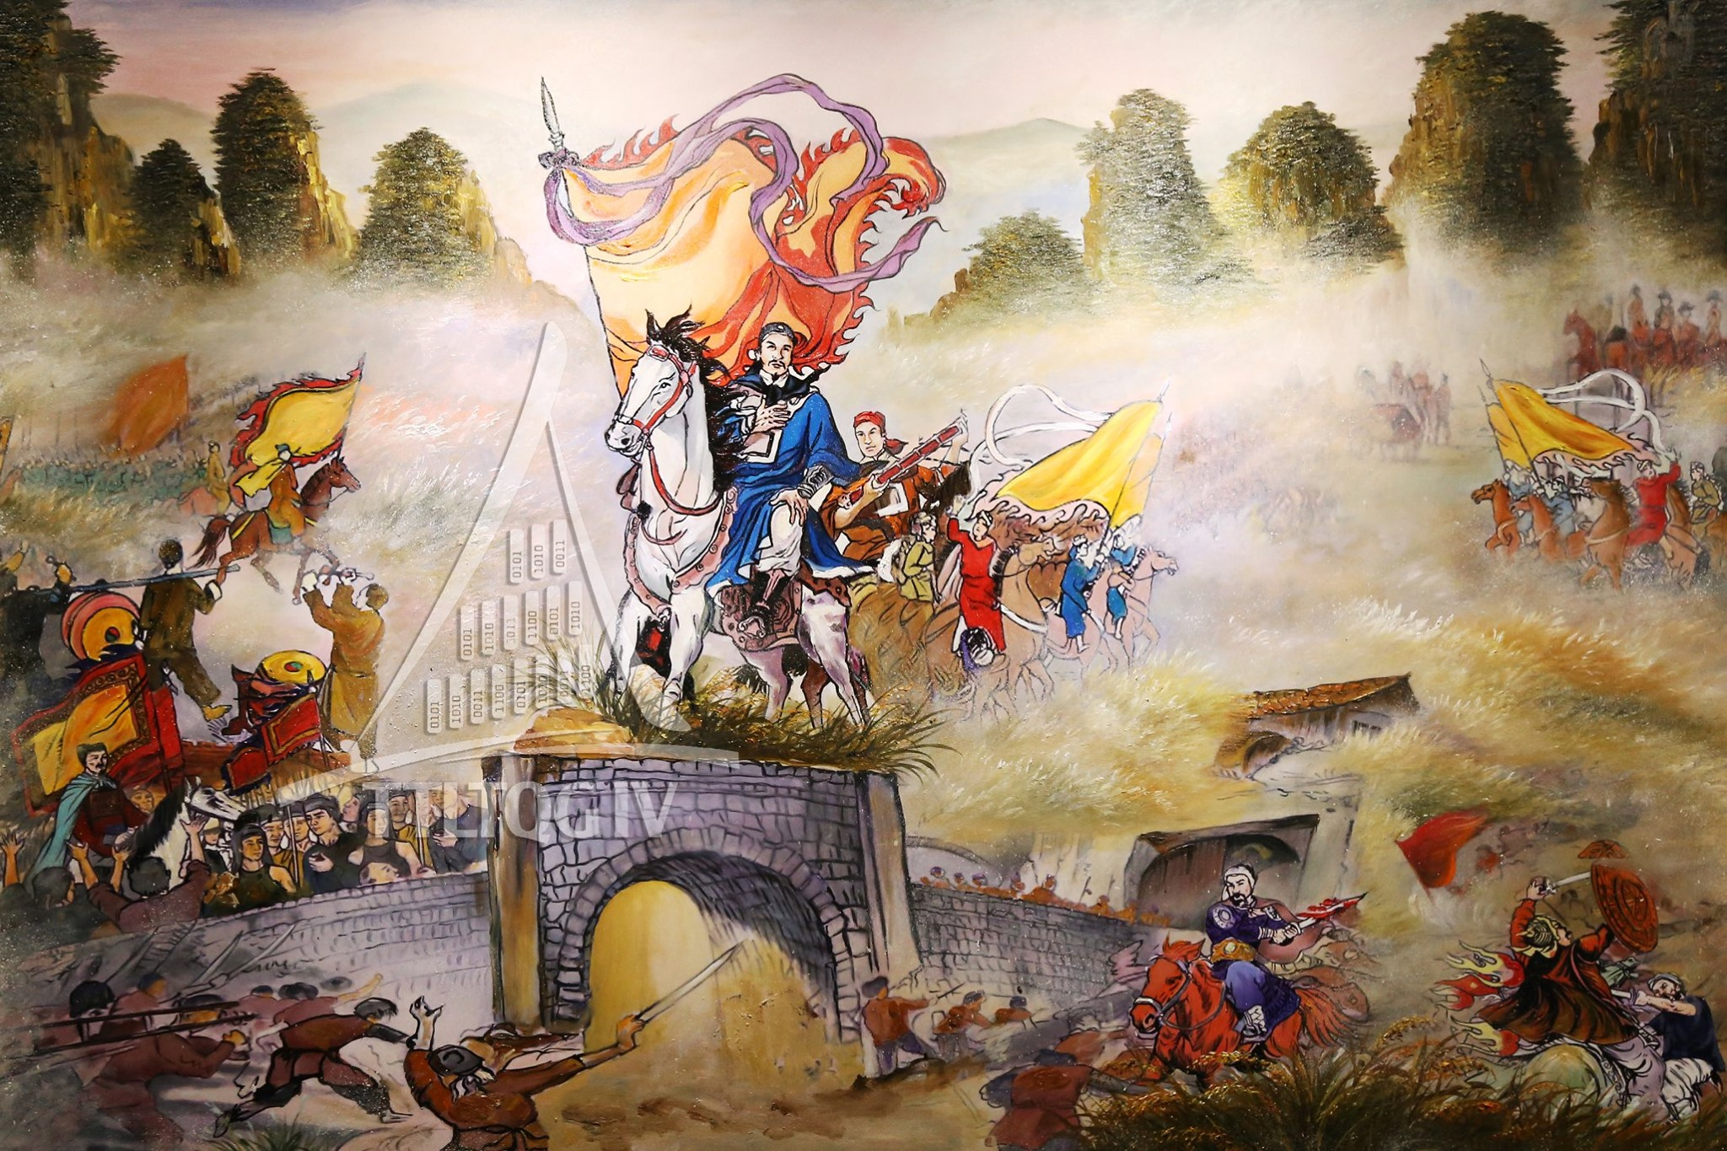
Vận dụng: Giả sử em là Đinh Tiên Hoàng, em có chọn đặt kinh đô ở Hoa Lư không? Vì sao?
Ảnh nguồn: Trung tâm Lưu trữ quốc gia IV

